Slide 1
Otvorenie Žaltára
Ž 1 - 2

Slide 2
Hodina blahoslavenstva
Úvod – literárne druhy v Žaltári
Žalm 1 – Makarizmus alebo O dvoch cestách
Žalm 2 – Pozvánka aj pre pohanov

Slide 3
Literárne druhy v Žaltári
Hymny
Vďakyvzdania, makarizmy, dôverné
Kráľovské žalmy
Žalospevy spoločenstva
Žalospevy jednotlivca
Preklínacie žalmy
Sapienciálne žalmy
Ž 8; 46; 100
Ž 1; 116
Ž 2; 20; 72; 110
Ž 12; 44; 60
Ž 6; 22; 51; 130
Ž 35; 52
Ž 1; 37; 90

Slide 4
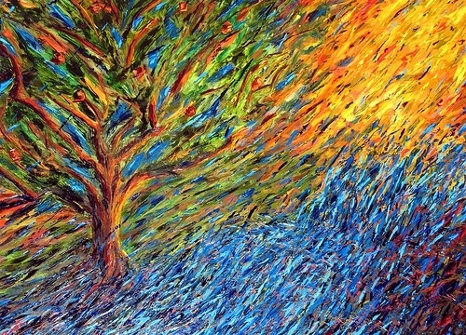
Makarizmus - blažený...
Nie bezbožní
...sú ako PLEVY
...neobstoja na súde
...ani medzi cadikím
...nekráča...
...nechodí...
...nevysedáva...
Má záľubu – v Tóre
Rozjíma dňom i nocou
Podobá sa stromu
Ovocie
Lístie
Darí sa mu všetko
Cesta spravodlivého
Cesta bezbožných
www.blazejstrba.eu

Slide 5
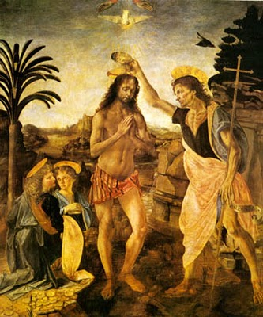
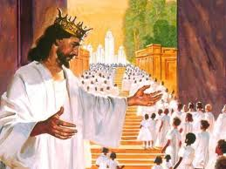
Ž 2 – Pozvánka pre národy
4 strofy a protagonisti
1-3 národy
4-6 PÁN
7-9 mesiáš
10-12 národy
Lokalita
- zem
- nebesá
- Vrch Sion
- zem
„blažení všetci“
Nový zákon
www.blazejstrba.eu

